Slide 1
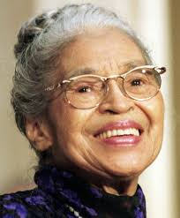
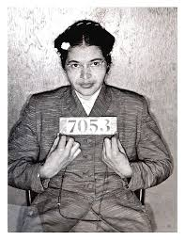
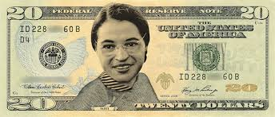
Rosa Parks

Slide 2
Rosa Parks
Elle est née aux États-Unis le 4 février 1913.
Rosa Parks a commencé ses études secondaires pendant que sa mère était mourante.
Elle s’engage dans la NAACP (Association pour l’avancement des gens de couleur).
Le premier décembre 1955, cette jeune couturière a participé au basculement de l’histoire des États-Unis en refusant de céder sa place à un blanc dans un autobus de Montgomery (Alabama).

Slide 3
À cette époque, l’apartheid, qui encourage la discrimination et les violations des droits des personnes de couleur, est très présent .
Le Congrès américain lui a donné le surnom de « mère du mouvement des droits civiques ». On lui rend hommage en 2005 à la femme qui s’est tenue debout en restant assise.
Rosa Parks est une héroïne car quelques mois après être allée en prison, le gouvernement a interdit la ségrégation raciale dans les autobus.
Elle est décédée le 24 octobre 2005 à Détroit au Michigan.

Slide 4
“Jusqu’à présent, je crois que nous sommes sur la planète Terre pour vivre, nous épanouir et faire notre possible pour rendre ce monde meilleur afin que tout le monde puisse jouir de la liberté.”
Rosa Parks
MERCI!

